Slide 1

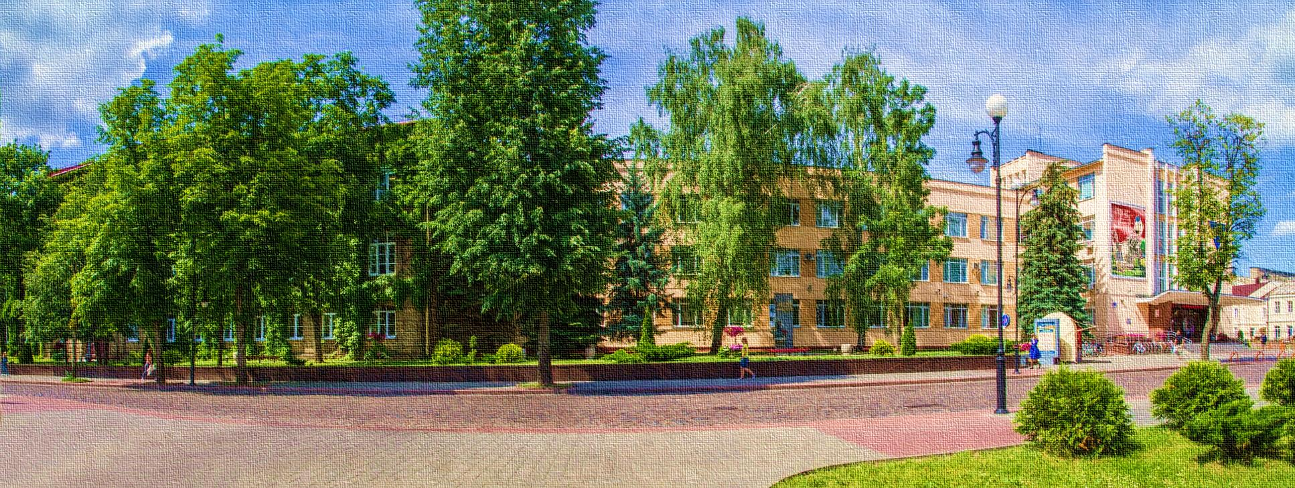





Цели ООН в области устойчивого развития
2025
Цель 16: Содействие построению миролюбивого и открытого общества в интересах устойчивого развития, обеспечение доступа к правосудию для всех и создание эффективных, подотчётных и основанных на широком участии учреждений на всех уровнях

Slide 2


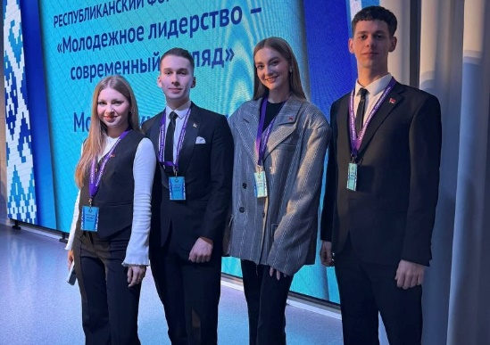
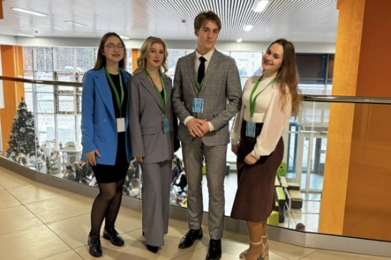
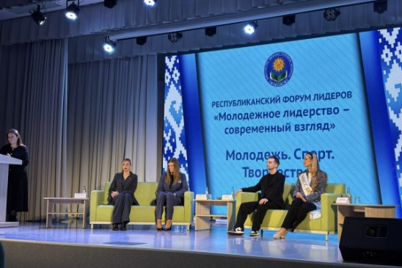

Республиканский форум лидеров «Молодежное лидерство – современный взгляд»
В Минске работал республиканский форум лидеров «Молодежное лидерство – современный взгляд», который собрал более 345 победителей и призеров различных молодежных конкурсов и проектов со всей страны.
Среди участников – студенты, а также работающая молодежь. Целью мероприятия являлось создание условий для развития социальной активности, лидерского потенциала, патриотической ответственности молодежи, активизации молодежного сотрудничества в Беларуси.
Гродненский государственный университет имени Янки Купалы представили 12 выдающихся лидеров: студент 2 курса юридического факультета Лаврентий Мисуно, студент 4 курса юридического факультета Егор Шушкевич, студентка 4 курса филологического факультета Юлия Синкевич, студентка 3 курса факультета истории, коммуникации и туризма Анастасия Кисель, студентка 3 курса факультета истории, коммуникации и туризма Мария Павлович, студент 3 курса факультета истории, коммуникации и туризма Егор Скепко, студент 3 курса инженерного факультета Максим Бернатович, студентка 3 курса юридического факультета Елизавета Высоцкая, студент 3 курса юридического факультета Илья Горошко, студентка 2 курса факультета истории, коммуникации и туризма Виктория Миронова, студентка 3 курса факультета истории, коммуникации и туризма Анжелика Стефанович и методист отдела поддержки молодежных проектов и инициатив управления по идеологической и воспитательной работе Наталья Гузевич.
https://www.grsu.by/component/k2/item/53683-kupalovtsy-v-chisle-uchastnikov-respublikanskogo-foruma-liderov-molodezhnoe-liderstvo-sovremennyj-vzglyad.html
Гродненский государственный университет имени Янки Купалы

Slide 3
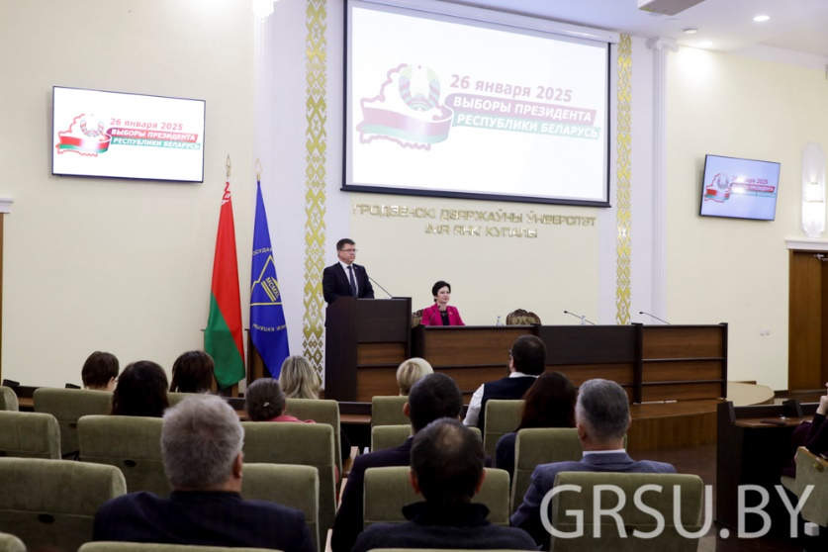
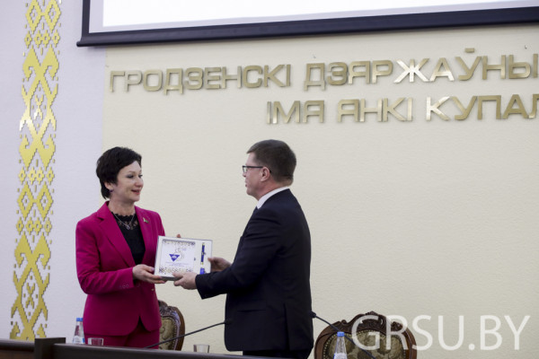
Встреча с председателем Федерации профсоюзов
Председатель Федерации профсоюзов Беларуси Юрий Сенько встретился с трудовым коллективом Гродненского государственного университета имени Янки Купалы. Речь шла о достижениях суверенной Беларуси и последних тенденциях развития государства. Естественно участники встречи не могли не затронуть вопросы электоральной кампании.
Беларусь прошла долгий путь от переломных 90-х годов к успешному современному обществу, где царит порядок, спокойствие и благополучие для всех граждан. Юрий Сенько подробно рассказал о процедуре голосования на предстоящих выборах Президента Республики Беларусь.
https://www.grsu.by/component/k2/item/53706-v-grgu-imeni-yanki-kupaly-sostoyalas-vstrecha-s-predsedatelem-federatsii-profsoyuzov.html
Гродненский государственный университет имени Янки Купалы

Slide 4
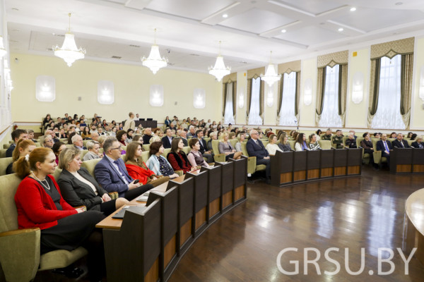
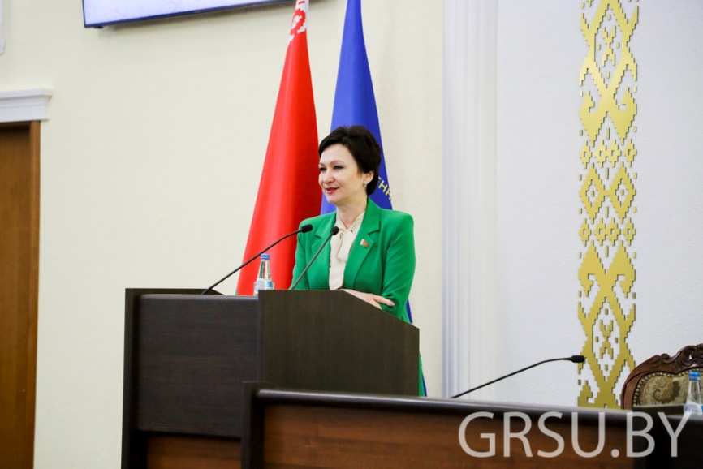
Встреча ректора ГрГУ имени Янки Купалы с трудовым коллективом университета
В преддверии выборов Президента Беларуси ректор ГрГУ имени Янки Купалы Ирина Китурко провела очередную встречу с трудовым коллективом университета.
На встрече ректор обсудила основные аспекты электоральной кампании, подчеркнув, что участие в голосовании – это не только право, но и ответственность каждого гражданина. Ирина Китурко отметила, что в условиях демократических выборов очень важно проявить свою активную позицию и поддержать кандидата, который, по мнению избирателей, способен внести положительные изменения в жизнь страны.
https://www.grsu.by/component/k2/item/53725-sostoyalas-vstrecha-rektora-grgu-imeni-yanki-kupaly-s-trudovym-kollektivom-universiteta.html
Гродненский государственный университет имени Янки Купалы

Slide 5
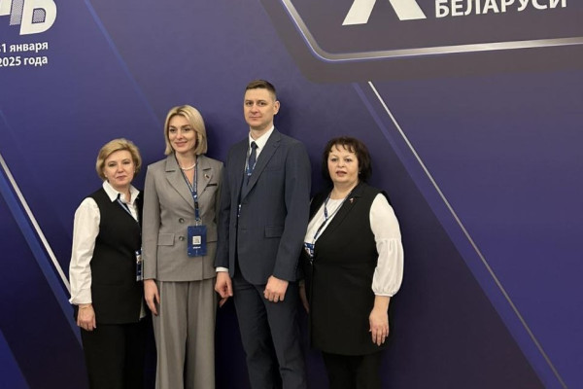
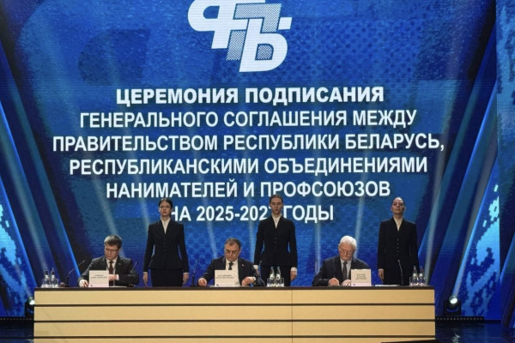
X съезд Федерации профсоюзов Беларуси
Масштабное событие собрало почти 500 делегатов. В рамках съезда было подписано Генеральное соглашение между правительством Республики Беларусь, республиканскими объединениями нанимателей и профсоюзами на 2025-2027 годы.
Участие в съезде принял профсоюзный актив всей страны, а также представители органов власти, министерств и ведомств, крупнейших предприятий. В числе гостей были и представители зарубежных профцентров, с которыми белорусские профсоюзы сотрудничают не первый год. Среди участников был и представитель Купаловского университета – председатель цеховой организации Лидского колледжа ГрГУ имени Янки Купалы Вадим Веселуха.
https://www.grsu.by/component/k2/item/53913-kupalovets-prinyal-uchastie-v-x-sezde-federatsii-profsoyuzov-belarusi.html
Гродненский государственный университет имени Янки Купалы

Slide 6
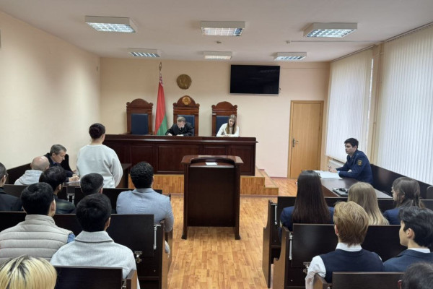
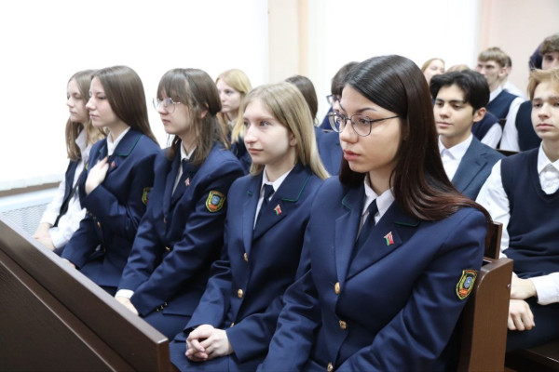
Выездное судебное заседание суда Октябрьского района города Гродно
На базе учебного корпуса ГрГУ имени Янки Купалы по улице Доватора состоялось выездное судебное заседание суда Октябрьского района города Гродно, где присутствовали иностранные студенты юридического факультета и учащиеся правового класса средней школы № 28 имени В.Д. Соколовского города Гродно.
В ГрГУ имени Янки Купалы активно развивается практико-ориентированное образование, которое является одним из ключевых принципов обучения. Университет стремится предоставить студентам не только теоретические знания, но и практические навыки, необходимые для построения карьеры и профессионального развития. Для успешного образования крайне важна интеграция академических знаний с реальным опытом работы.
На прошедшем заседании суд рассмотрел уголовное дело по обвинению 39-летней гражданки Республики Беларусь в совершении преступления, предусмотренного ч.1 ст.328 Уголовного кодекса Республики Беларусь «Незаконный оборот наркотических средств, психотропных веществ, их прекурсоров и аналогов». Судебное заседание прошло под председательством судьи Владимира Позняка.
https://www.grsu.by/component/k2/item/54016-tandem-praktiki-i-teorii-v-kupalovskom-universitete-studenty-prisutstvovali-na-sudebnom-zasedanii.html
Гродненский государственный университет имени Янки Купалы

Slide 7
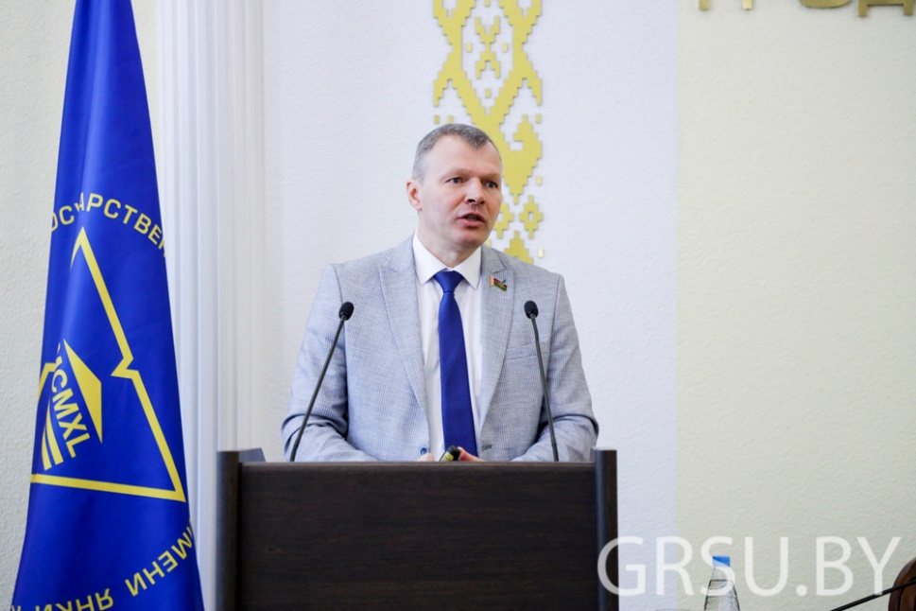
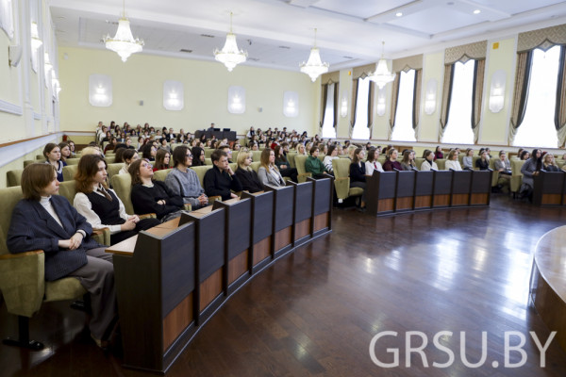
Встреча с председателем республиканского общественного объединения «Белая Русь»
На филологическом факультете состоялось важное событие – встреча студентов первого и второго курсов с Олегом Романовым, председателем республиканского общественного объединения «Белая Русь».
Олег Романов поделился информацией о деятельности объединения, его акциях и мероприятиях, вызвавших неподдельный интерес у аудитории.
Дискуссия была оживлённой и плодотворной: каждый студент мог выразить своё мнение, поделиться впечатлениями и задать гостю интересующие вопросы.
https://www.grsu.by/component/k2/item/54552-v-grgu-imeni-yanki-kupaly-sostoyalas-vstrecha-s-predsedatelem-respublikanskogo-obshchestvennogo-obedineniya-belaya-rus.html
Гродненский государственный университет имени Янки Купалы

Slide 8
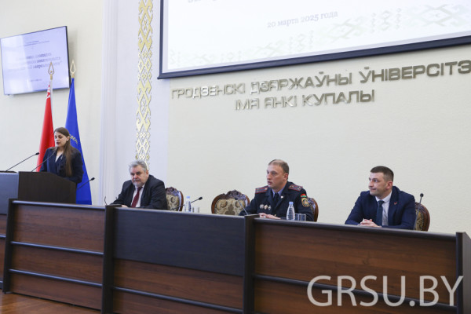
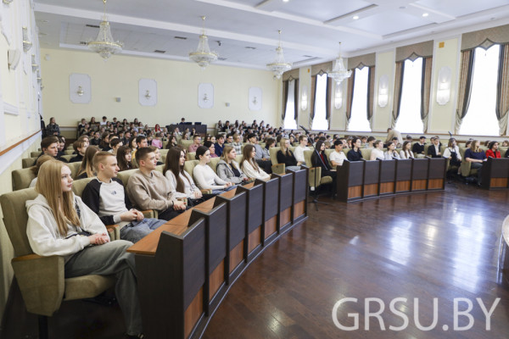
Диалоговая площадка с представителями силовых структур
Состоялась диалоговая площадка «Предупреждение посягательств экстремистской направленности», организованная социально-педагогической и психологической службой управления по идеологической и воспитательной работе.
Перед студентами выступили начальник отдела безопасности университета Максим Сазонов и заместитель начальника отдела охраны правопорядка и профилактики ОВД администрации Ленинского района г. Гродно Вадим Наливайко.
Максим Сазонов в простой и доступной форме рассказал обучающимся о таких понятиях как «экстремизм», «терроризм», «радикализм», об опасности и последствиях участия в экстремистской деятельности.
Вадим Наливайко рассказал о видах правонарушений и преступлений, связанных с экстремистской деятельностью, а также какая административная и уголовная ответственность предусмотрены законодательством Республики Беларусь в случае их совершения.
https://www.grsu.by/component/k2/item/54626-v-grgu-imeni-yanki-kupaly-sostoyalas-dialogovaya-ploshchadka-s-predstavitelyami-silovykh-struktur.html
Гродненский государственный университет имени Янки Купалы

Slide 9
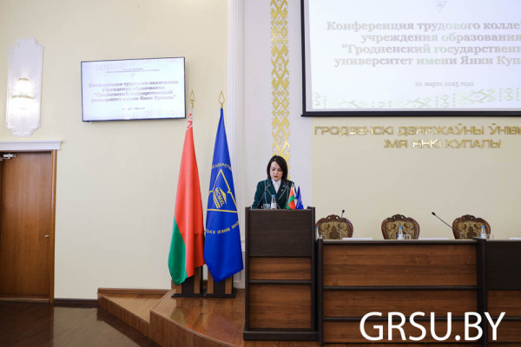
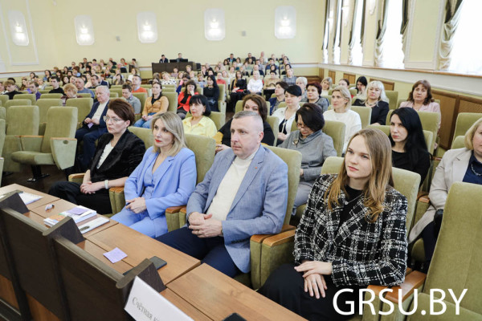
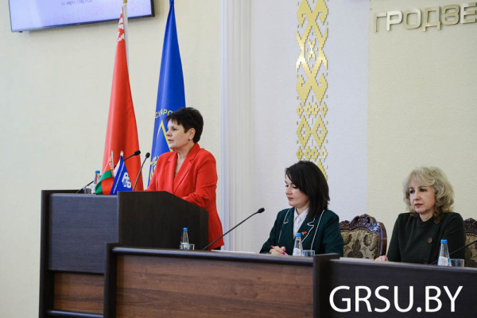
Отчетная конференция первичной профсоюзной организации работников
В Гродненском государственном университете имени Янки Купалы состоялась отчетная конференция первичной профсоюзной организации работников. На мероприятии собрались более 180 участников, включая преподавателей, сотрудников и представителей администрации университета. Конференция стала важной платформой для обсуждения текущих достижений, проблем и планов на будущее.
В начале конференции Анна Сазонова, председатель первичной профсоюзной организации, представила отчет о работе за 2024 год. В своем выступлении она отметила ключевые достижения профсоюза, среди которых успешное решение социальных вопросов работников, развитие образовательных инициатив и укрепление внутренней культуры университета.
Одной из значимых тем заседания стало внесение изменений в состав профсоюзного комитета. Участники обсудили необходимость обновления представительства и привлечения новых членов, что позволит улучшить работу организации и повысить ее эффективность.
https://www.grsu.by/component/k2/item/54632-otchetnaya-konferentsiya-pervichnoj-profsoyuznoj-organizatsii-rabotnikov-proshla-v-kupalovskom-universitete.html
Гродненский государственный университет имени Янки Купалы

Slide 10
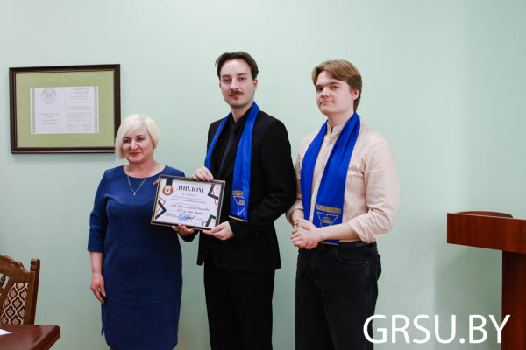
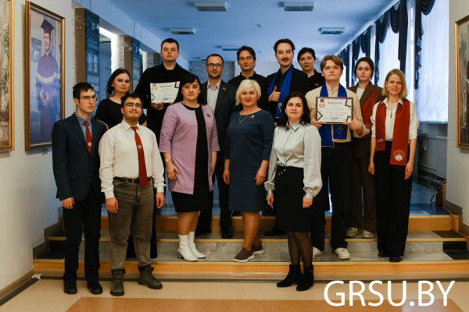
Республиканский конкурс «Всебелорусская Лига дебатов»
На базе Гродненского государственного университета имени Янки Купалы состоялся финал регионального этапа Республиканского конкурса «Всебелорусская Лига дебатов». Это событие собрало активных и талантливых студентов из различных вузов областного центра – ГрГУ имени Янки Купалы, ГрГМУ и ГГАУ.
В турнире приняли участие 8 команд, каждая из которых была готова представить свою точку зрения по актуальным темам. Участники дебатов обсуждали широкий спектр вопросов, охватывающих такие области, как экономика, политика, культура и социальные проблемы. На первом этапе командами были заявлены две темы: «Жесткое государственное регулирование рынка недвижимости и стоимости цен на жилье» и «Запрет деятельности цирков с участием животных в Республике Беларусь».
https://www.grsu.by/component/k2/item/54695-stoit-li-zapretit-tsirki-i-chto-delat-so-starymi-mashinami-na-doroge-v-grodno-sostoyalsya-final-regionalnogo-etapa-respublikanskogo-konkursa-vsebelorusskaya-liga-debatov.html
Гродненский государственный университет имени Янки Купалы

Slide 11
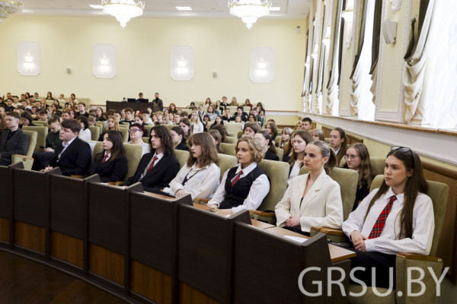
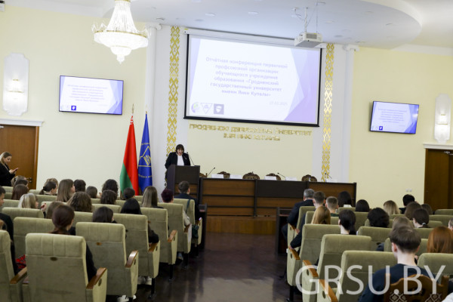
Отчетная конференция первичной профсоюзной организации обучающихся ГрГУ имени Янки Купалы
Делегаты собрались, чтобы решить ряд ключевых вопросов о дальнейшем развитии профсоюзной организации, а также были подведены итоги работы за 2024 год и намечен план работы на 2025 год. Мероприятие стало площадкой для конструктивного диалога, где обсуждались ключевые вопросы, касающиеся интересов и потребностей студенческого сообщества.
На отчетной конференции первичной профсоюзной организации обучающихся ГрГУ имени Янки Купалы важным моментом стало обозначение основных задач на предстоящий 2025 год. Участники мероприятия вместе обсудили стратегические направления развития университета, выделив несколько ключевых аспектов.
https://www.grsu.by/component/k2/item/54724-v-grgu-imeni-yanki-kupaly-sostoyalas-otchetnaya-konferentsiya-pervichnoj-profsoyuznoj-organizatsii-obuchayushchikhsya-grgu-imeni-yanki-kupaly.html
Гродненский государственный университет имени Янки Купалы

Slide 12
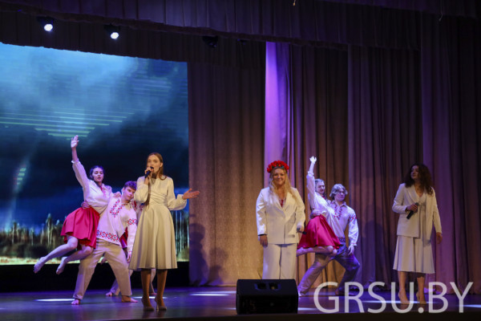
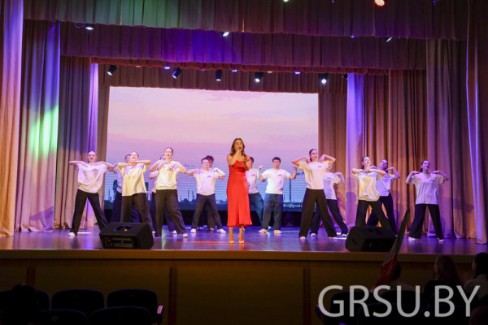
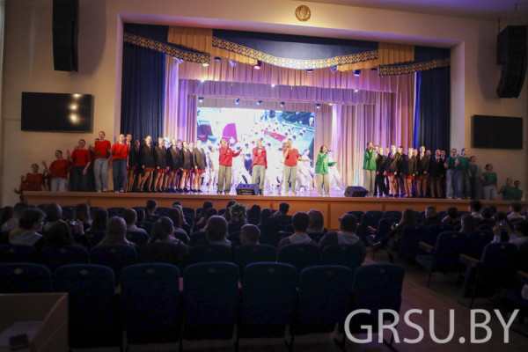
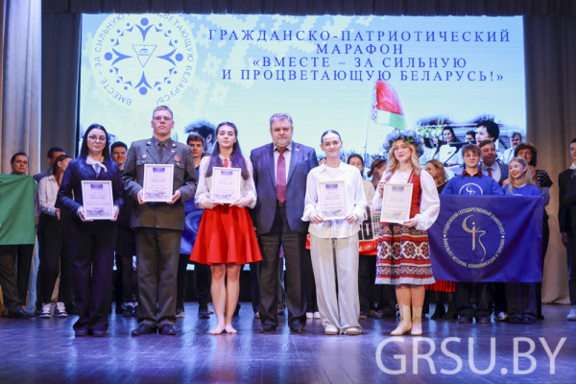
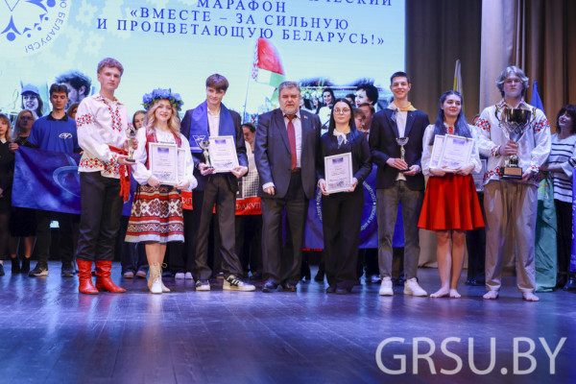
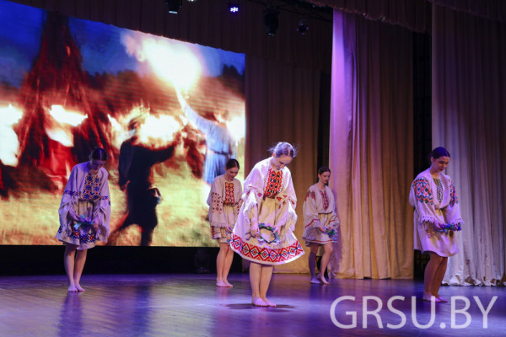
Университетский марафон «Вместе – за сильную и процветающую Беларусь!»
Марафон включал различные циклы мероприятий, такие как интеллектуальные, военно-спортивные, семейные, спортивные и творческие. Участники соревновались, проявляя свои способности и поддерживая патриотические и гражданские инициативы. Мероприятие способствовало укреплению духа коллектива и взаимопомощи среди студенческого сообщества.
https://www.grsu.by/component/k2/item/54725-v-grgu-imeni-yanki-kupaly-zavershilsya-universitetskij-marafon-vmeste-za-silnuyu-i-protsvetayushchuyu-belarus.html
Гродненский государственный университет имени Янки Купалы

Slide 13
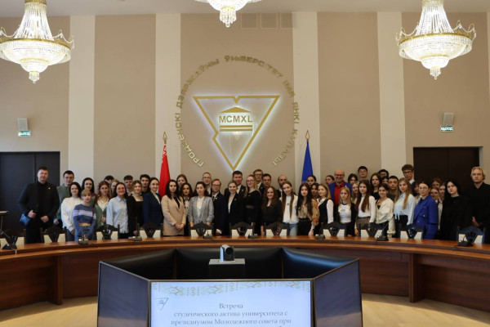
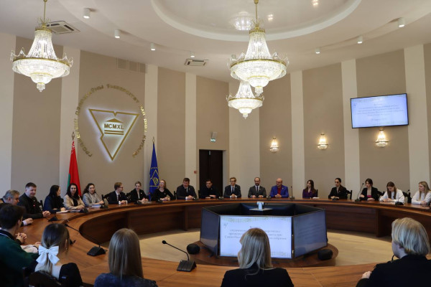
Встреча студенческого актива с Молодежным советом при Совете Республики
В ГрГУ имени Янки Купалы прошла важная встреча студенческого актива университета с президиумом Молодежного совета при Совете Республики Национального собрания Республики Беларусь.
https://www.grsu.by/component/k2/item/54746-v-kupalovskom-universitete-sostoyalas-vstrecha-studencheskogo-aktiva-s-molodezhnym-sovetom-pri-sovete-respubliki.html
Гродненский государственный университет имени Янки Купалы

Slide 14
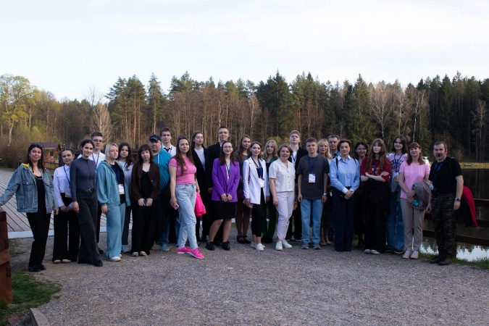
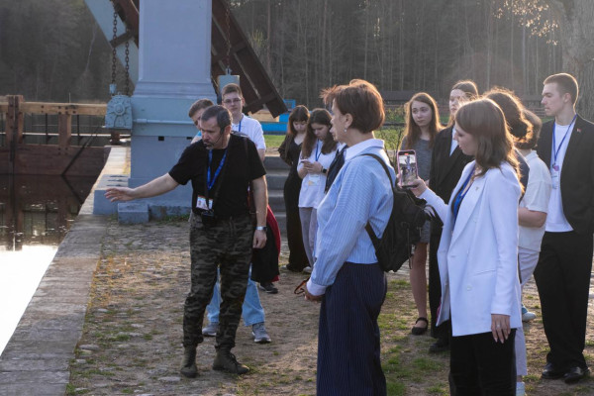
«МЕДИАСФЕРА-2025»
В ГрГУ имени Янки Купалы прошел VII Республиканский молодежный фестиваль-конкурс «МЕДИАСФЕРА-2025». После церемонии открытия состоялось знакомство с работами финалистов, поданными в 5 номинациях: «Печатное СМИ», «Электронное СМИ (ТВ)», «Фотопроект», «Интернет-проект» и «Коммуникационный проект». В течение двух часов члены жюри общались с авторами, обсуждали проектные решения, обменивались мнениями на площадках фестиваля.
https://www.grsu.by/component/k2/item/55036-kupalovskij-universitet-prinimaet-finalistov-vii-respublikanskogo-molodezhnogo-festivalya-konkursa-mediasfera-2025.html
Гродненский государственный университет имени Янки Купалы

Slide 15
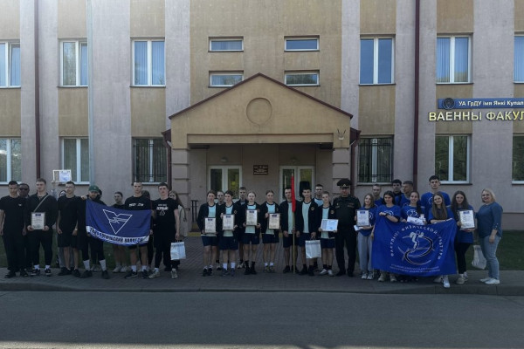
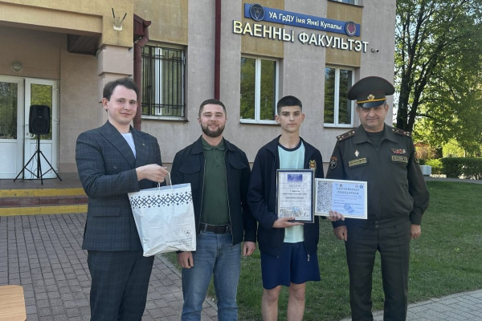
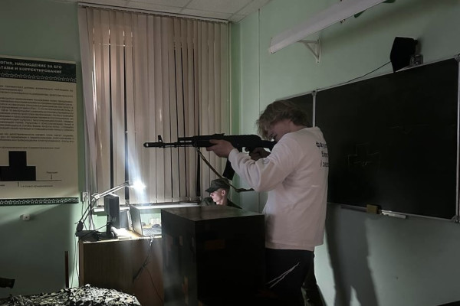
Военно-патриотический слет
На базе военного факультета ГрГУ имени Янки Купалы прошел военно-патриотический слет, посвященный 80-й годовщине Победы советского народа в Великой Отечественной войне. Это мероприятие собрало команды факультетов Купаловского университета и учебных заведений Гродненщины, предоставив участникам возможность продемонстрировать свои навыки в различных конкурсах.
Организаторы подготовили шесть увлекательных конкурсов, которые проходили на четырех учебных площадках. Участники смогли проявить зоркость и точность в конкурсах «Меткий стрелок», «Тактическая стрельба» и «Накат» (стрельба из пневматического оружия). Ловкость рук проверялась в испытании «Оружейный мастер», а физические способности – в конкурсах «Военизированная эстафета» и «Метатель». Все команды проявили высокий уровень подготовки и активно включались в борьбу за призовые места.
https://www.grsu.by/component/k2/item/55105-v-borbe-za-chest-i-slavu-voenno-patrioticheskij-slet-pr oshel-v-kupalovskom-universitete.html
Гродненский государственный университет имени Янки Купалы

Slide 16
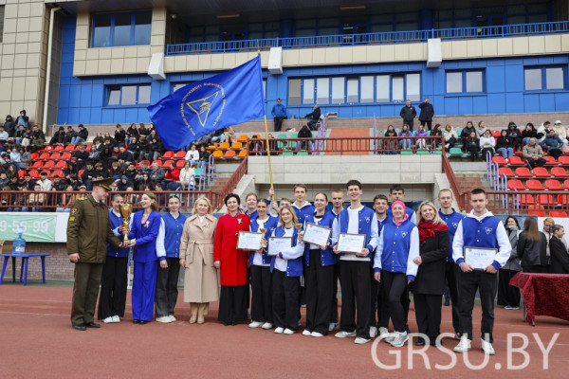
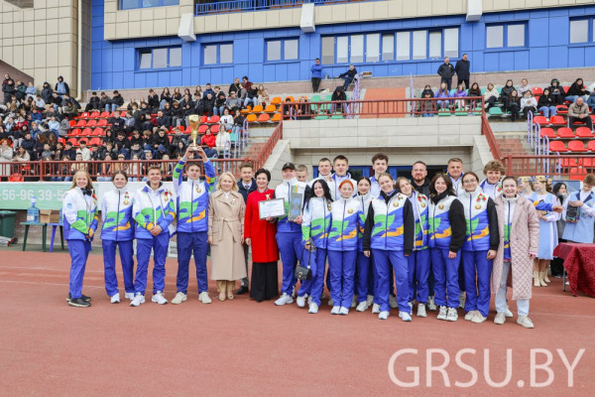
VIII Международный гражданско-патриотический марафон «Вместе – за сильную и процветающую Беларусь!»
В канун праздника Великой Победы гостеприимная Гродненщина объединила более 300 учащихся учреждений среднего специального образования и студентов высших учебных заведений. За победу в финальном этапе марафона на протяжении трех дней боролись 18 команд, в которые вошли ребята из Беларуси и России.
Среди высших учебных заведений Гран-при марафона удостоен Гродненский государственный университет имени Янки Купалы, продемонстрировав выдающуюся подготовку и стремление к победе. 1 место занял Витебский государственный технологический университет, что является отличным достижением для участников. 2 место занял Брестский государственный технический университет, который показал великолепные результаты. 3 место занял Гродненский государственный медицинский университет, продемонстрировав решительность в борьбе за победу и высокую спортивную подготовку.
https://www.grsu.by/component/k2/item/55293-v-grgu-imeni-yanki-kupaly-zavershilsya-viii-mezhdunarodnyj-grazhdansko-patrioticheskij-marafon-vmeste-za-silnuyu-i-protsvetayushchuyu-belarus.html
Гродненский государственный университет имени Янки Купалы

Slide 17
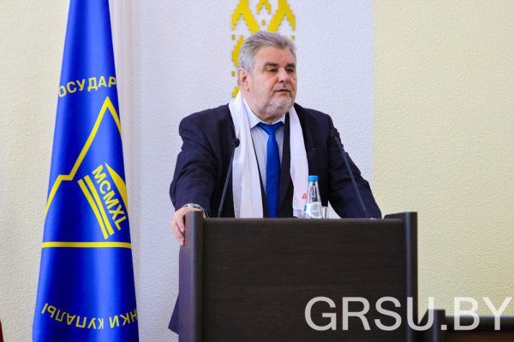
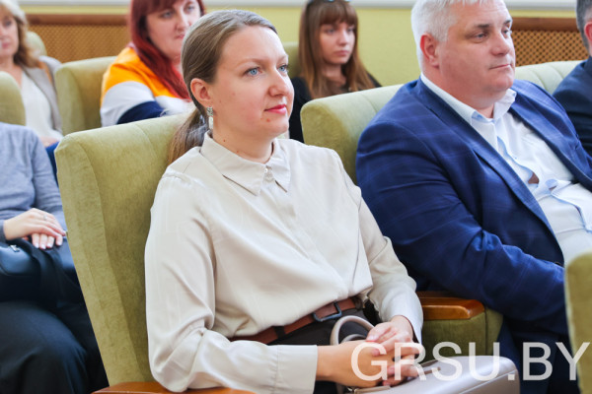
Отчётно-выборное собрание первичной организации РОО «Белая Русь»
В ГрГУ имени Янки Купалы прошло отчётно-выборное собрание первичной организации РОО «Белая Русь». На встрече собрались представители организации для обсуждения ключевых вопросов, касающихся её работы и дальнейшего развития.
Собрание открыл председатель первичной организации РОО «Белая Русь» Василий Сенько. Василий Васильевич представил подробный отчёт о деятельности организации за период с 1 марта 2024 года по 1 июня 2025 года. В своём выступлении он акцентировал внимание на достижениях организации, участии в социальных проектах, культурных мероприятиях и плодотворном взаимодействии с университетом. Василий Сенько подчеркнул, что именно сплоченность и активная позиция членов организации являются залогом достижения поставленных целей.
https://www.grsu.by/component/k2/item/55758-v-kupalovskom-universitete-sostoyalos-otchjotno-vybornoe-sobranie-pervichnoj-organizatsii-roo-belaya-rus.html
Гродненский государственный университет имени Янки Купалы

Slide 18
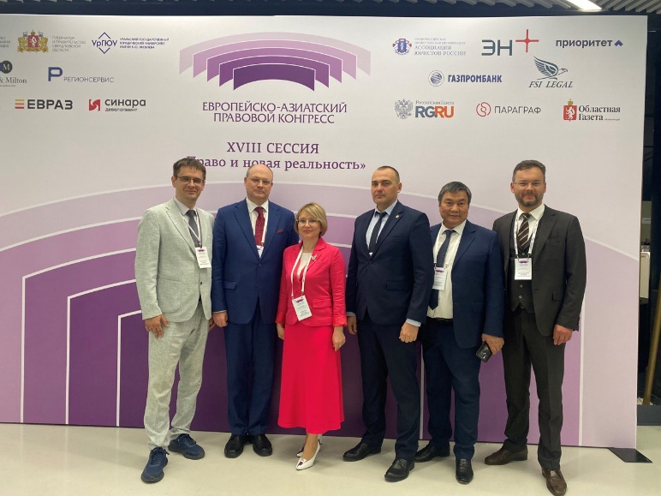
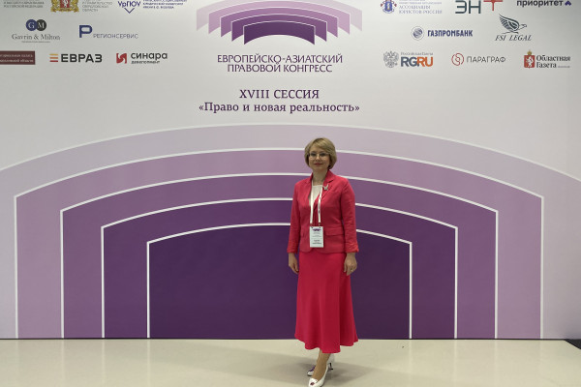
XVIII сессия Европейско-Азиатского правового конгресса
В Екатеринбурге (Российская Федерация) состоялась XVIII сессия Европейско-Азиатского правового конгресса «Право и новая реальность», в которой активное участие приняли представители Купаловского университета. Научный форум собрал профессиональных юристов, ученых и практиков из стран ЕАЭС, БРИКС и ШОС, а также политиков и представителей бизнеса, что создало уникальную платформу для обсуждения актуальных вопросов правового регулирования.
Деловая программа конгресса была насыщенной и разнообразной, включающей как научные, так и деловые мероприятия. В рамках XVIII сессии «Право и новая реальность» прошли пленарные заседания, на которых обсуждались проблемные аспекты юридического образования, а также тематические круглые столы и дискуссии. Среди наиболее значимых событий – общее собрание участников Консорциума «Европейско-Азиатский правовой университет» и Европейско-Азиатский молодежный юридический форум, в которых также принимали участие преподаватели ГрГУ имени Янки Купалы.
https://www.grsu.by/component/k2/item/55759-predstaviteli-grgu-imeni-yanki-kupaly-prinyali-uchastie-v-xviii-sessii-evropejsko-aziatskogo-pravovogo-kongressa.html
Гродненский государственный университет имени Янки Купалы

Slide 19
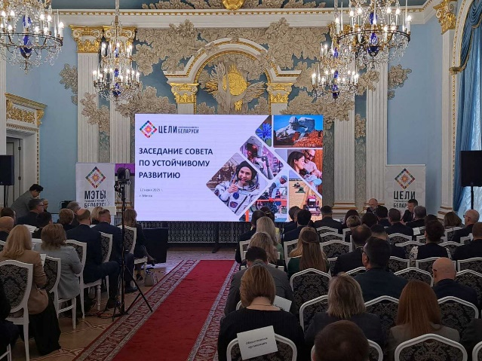
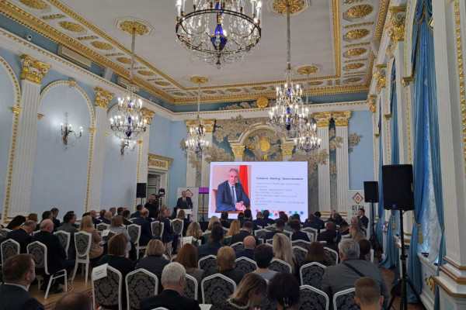
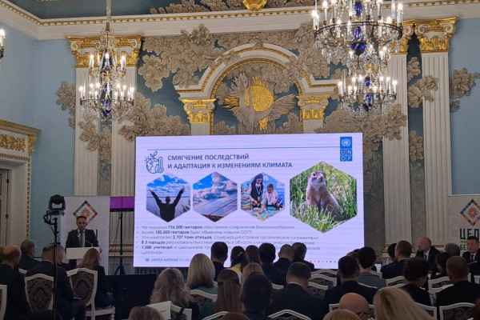
Совет по устойчивому развитию Республики Беларусь
Доцент кафедры экологии ГрГУ имени Янки Купалы, кандидат биологических наук Ольга Кремлёва приняла участие в заседании Совета по устойчивому развитию Республики Беларусь. Мероприятие было посвящено подготовке двух ключевых национальных докладов, которые страна представит в июле 2025 года на Политическом форуме высокого уровня по устойчивому развитию под эгидой ООН.
В ходе заседания обсуждался процесс реализации Повестки дня в области устойчивого развития на период до 2030 года. Национальный координатор по достижению Целей устойчивого развития (ЦУР), заместитель Председателя Совета Республики Национального собрания Республики Беларусь Сергей Хоменко представил проект Добровольного национального обзора по выполнению Повестки-2030.
https://www.grsu.by/component/k2/item/55780-kupalovets-prinyala-uchastie-v-sovete-po-ustojchivomu-razvitiyu-respubliki-belarus.html
Гродненский государственный университет имени Янки Купалы

Slide 20
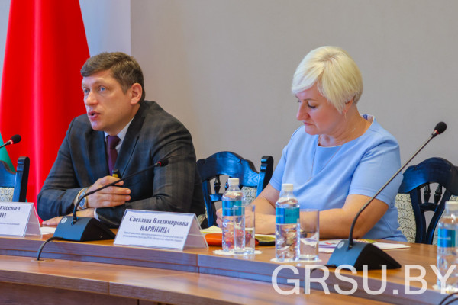
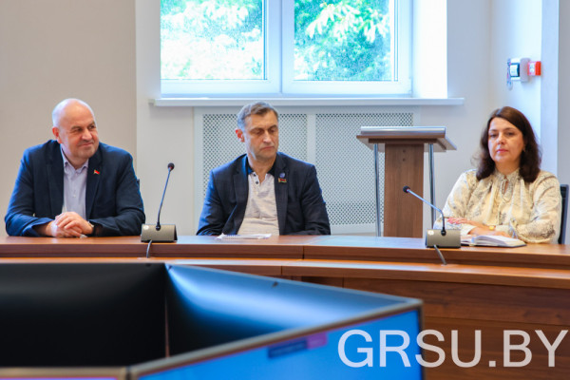
Заседание РГОО «Белорусское общество «Знание»
В Гродненском государственном университете имени Янки Купалы состоялся открытый диалог на тему «Беларусь суверенная: от восстановления народного хозяйства к инновационным проектам будущего».
Семинар был организован на базе Купаловского университета Гродненской областной организационной структурой РГОО «Знание» и РОО «Белая Русь». В тематическом мероприятии приняли участие члены общественного объединения, в числе которых купаловцы.
https://www.grsu.by/component/k2/item/55907-na-baze-grgu-imeni-yanki-kupaly-proshlo-zasedanie-rgoo-belorusskoe-obshchestvo-znanie.html
Гродненский государственный университет имени Янки Купалы

Slide 21
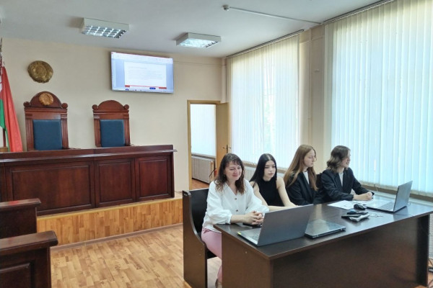
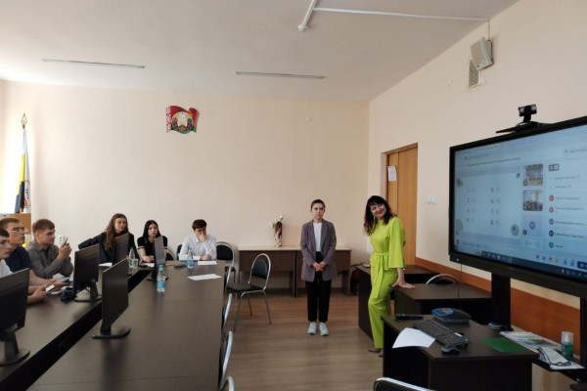
Международная летняя правовая школа «Антикоррупционная политика: современное правовое регулирование и механизм реализации»
В ГрГУ имени Янки Купалы проходила Международная летняя правовая школа «Антикоррупционная политика: современное правовое регулирование и механизм реализации». Образовательный проект организован Высшей школой экономики, управления и права Северного (Арктического) федерального университета имени М.В. Ломоносова совместно с кафедрой уголовного права, уголовного процесса и криминалистики Купаловского университета.
https://www.grsu.by/component/k2/item/55929-mezhdunarodnaya-letnyaya-pravovaya-shkola-antikorruptsionnaya-politika-sovremennoe-pravovoe-regulirovanie-i-mekhanizm-realizatsii-zavershila-rabotu.html
Гродненский государственный университет имени Янки Купалы

Slide 22
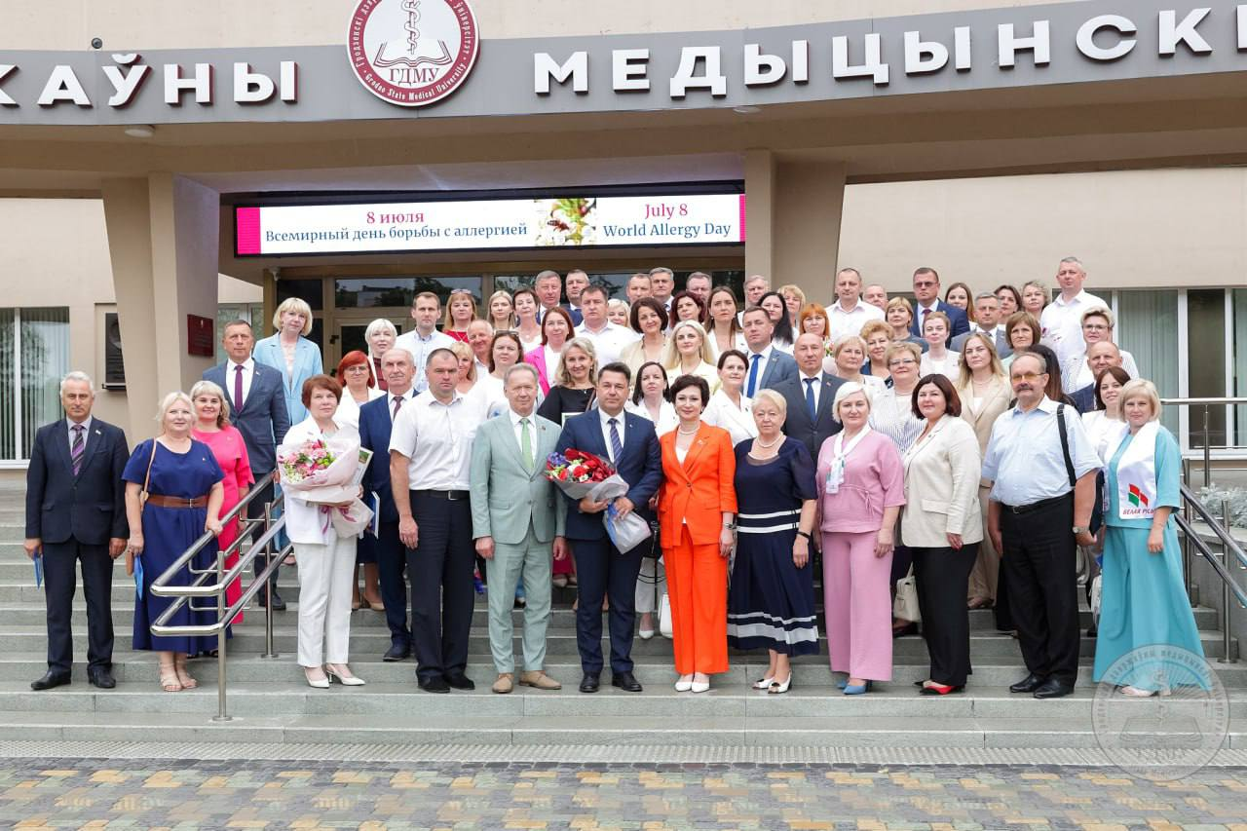

Отчётно-выборная конференция областной организации РОО «Белая Русь»
В стенах Гродненского государственного медицинского университета состоялась VI Внеочередная конференция Гродненской областной организации РОО «Белая Русь». Делегация Купаловского университета во главе с ректором Ириной Китурко приняла активное участие.
На повестке дня – подведение итогов работы областной организации с марта 2024 года по май 2025 года. В состав рабочего президиума конференции вошли председатель областной организации РОО «Белая Русь» Виктор Пранюк, его заместитель Светлана Варяница и ректор ГрГМУ Игорь Жук. В ходе конференции был рассмотрен ряд ключевых вопросов, включая достижения организации за отчетный период, выполненные проекты и программы, а также выявленные проблемы и вызовы. Участники обсудили результаты социальной активности, а также планы на будущее.
https://www.grsu.by/component/k2/item/55986-kupalovtsy-prinyali-uchastie-v-otchjotno-vybornoj-konferentsii-oblastnoj-organizatsii-roo-belaya-rus.html
Гродненский государственный университет имени Янки Купалы

Slide 23


Заседание Президиума Гродненского областного комитета Белорусского профсоюза работников образования и науки
Встреча состоялась с участием председателя Гродненского областного объединения профсоюзов Юрия Алексея. Купаловский университет представила председатель первичной профсоюзной организации работников университета Анна Сазонова.
В ходе заседания подвели итоги мониторинга учреждений районов Гродненской области, обсудили выполнение плана по оздоровлению членов профсоюза, провели анализ травматизма в учреждениях за первое полугодие 2025 года и многое другое. Отдельно остановились на туристско-экскурсионной деятельности.
https://www.grsu.by/component/k2/item/56131-kupalovets-prinyala-uchastie-v-zasedanii-prezidiuma-grodnenskogo-oblastnogo-komiteta-belorusskogo-profsoyuza-rabotnikov-obrazovaniya-i-nauki.html
Гродненский государственный университет имени Янки Купалы

Slide 24



Награда Белорусского Красного креста
На базе Купаловского университета прошла XXVIII отчетно-выборная конференция Гродненской областной организации Белорусского Красного Креста. На повестке дня было подведение итогов деятельности организации, избрание членов ревизионных комиссий и председателей и награждения по результатам работы.
Отчетно-выборная конференция Гродненской областной организации Белорусского Красного Креста – важное мероприятие в деятельность регионального отдела организации.
В конференции приняли участие заместитель председателя Гродненского облисполкома Виктор Пранюк, генеральный секретарь Белорусского Красного Креста Дмитрий Шевцов и представители районных общественных организаций. Гродненский государственный университет имени Янки Купалы на мероприятии представила председатель первичной организации Белорусского Общества Красного Креста университета Оксана Котова.
https://www.grsu.by/component/k2/item/56455-grgu-imeni-yanki-kupaly-otmechen-nagradoj-belorusskogo-krasnogo-kresta.html
Гродненский государственный университет имени Янки Купалы

Slide 25


Торжественное собрание Совета первичной организации Республиканского общественного объединения «Белая Русь»
Мероприятие было посвящено вступлению новых членов в ряды общественного объединения «Белая Русь».
В заседании приняли участие председатель Ленинской районной организации г. Гродно Республиканского общественного объединения «Белая Русь» Елена Сапотько, председатель первичной организации Республиканского общественного объединения «Белая Русь» ГрГУ имени Янки Купалы Оксана Котова, члены Совета первичной организации Республиканского общественного объединения «Белая Русь» ГрГУ имени Янки Купалы и секретарь ПО/РК ОО «БРСМ» Егор Бухгоровский.
https://www.grsu.by/component/k2/item/56606-v-kupalovskom-universitete-sostoyalos-torzhestvennoe-sobranie-soveta-respublikanskogo-obshchestvennogo-obedineniya-belaya-rus.html
Гродненский государственный университет имени Янки Купалы

Slide 26


Международный конкурс «Нюрнбергский процесс и современное международное право»
Мероприятие проходило на базе международного университета ФПБ «МИТСО».
III Международный конкурс «Нюрнбергский процесс и современное международное право» проводился с целью популяризации знаний о правдивых итогах Второй мировой войны, недопущения пересмотра решений Нюрнбергского трибунала, неоспоримости победы советского народа над фашистской Германией и стимулирования интереса студентов и магистрантов учреждений высшего образования к изучению международного права.
В этом году заявки на участие в конкурсе подали 45 команд из ведущих учебных заведений постсоветского пространства, обеспечивающих подготовку кадров юридического профиля. После отборочного этапа в очный тур прошли 16 сильнейших команд из пяти стран. Соревнование длилось четыре дня, во время которых участники моделировали заседание Международного уголовного суда, демонстрируя глубокие знания норм международного права, ораторские навыки и навыки формирования доказательной базы.
https://www.grsu.by/component/k2/item/57940-studenty-yuristy-grgu-imeni-yanki-kupaly-stali-prizerami-mezhdunarodnogo-konkursa-nyurnbergskij-protsess-i-sovremennoe-mezhdunarodnoe-pravo.html
Гродненский государственный университет имени Янки Купалы

Slide 27


Форум ЮНЕСКО
В Мозыре проходил Республиканский молодежный Форум «Зимний университет клубов ЮНЕСКО», объединивший 140 лидеров и волонтеров из более 40 белорусских клубов ЮНЕСКО. В числе участников также были представители клуба «Ларговита» ГрГУ имени Янки Купалы.
Мероприятие было приурочено к 80-летию ЮНЕСКО и 70-летию членства Беларуси в организации. В день открытия форума свои видеопоздравления с этими знаменательными датами прислали представитель штаб-квартиры ЮНЕСКО в Париже Асель Юсенгионова и ответственный секретарь Национальной комиссии Республики Беларусь по делам ЮНЕСКО Наталья Счастнович.
https://www.grsu.by/component/k2/item/58041-aktivisty-kupalovskogo-universiteta-prinyali-uchastie-v-forume-yunesko.html
Гродненский государственный университет имени Янки Купалы

Slide 28

Гродненский государственный университет имени
Янки Купалы

